Slide 1
Diagnóstico de capacidades estatales en MRV
Estructura del GT-MRV / integrantes
Objetivo general / específicos
Importancia del GT-MRV en la política pública estatal forestal
Capacidades identificadas / información / equipamiento
Áreas de fortaleza
Principales necesidades de capacitación
Áreas de oportunidad/ financiamiento a futuro

Slide 2
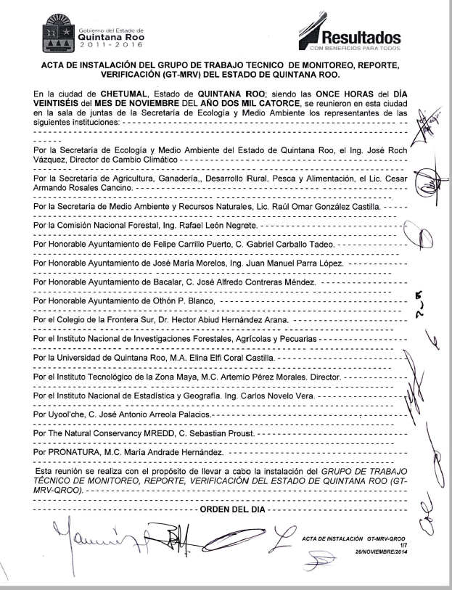
Instalación de GT-MRV Estatal
El Grupo de Trabajo Técnico de Monitoreo, Reporte y Verificación del Estado de Quintana Roo (GT-MRV-QROO), se instalo el 26 de noviembre de 2014 en la Ciudad de Chetumal, Quintana Roo, mediante la firma de un Acta de Instalación por parte de las instituciones participantes

Slide 3
Funciones consideradas

Slide 4
Estructura del GT-MRV QROO
Coordinador del GT-MRV QROO (SEMA)
Secretario Técnico GT – MRV QROO (CONAFOR)
SENSORES REMOTOS
NIVELES DE REFERENCIA
FACTORES DE EMISION
INVENTARIO ESTATAL DE GASES DE EFECTO INVERNADERO PARA USO DE SUELO Y CAMBIO DE USO DE SUELO
SEMA, ECOSUR, UQROO, INEGI, PRONATURA PY, CONAFOR, SEMARNAT, SAGARPA, MUPIO OPB, CENTRO DE INVESTIGACIONES TROPICALES Y UYO’OLCHE
CONAFOR (CENTRALES Y ESTATAL), SEMA, INEGI, MRV-TNC, LOS 4 MUNICIPIOS REDD+, UYO’OLCHE, ITZM, INIFAP
INIFAP, SEMA, ECOSUR, UYO’OLCHE, ITZM, UQROO Y MRV-TNC
UQROO, SEMA, CONAFOR, ECOSUR, SAGARPA, SEMARNAT Y CENTRO DE INVESTIGACIONES TROPICALES
Estructura definida e integrantes indicados mediante la firma del acta de instalación del 26 de noviembre de 2014

Slide 5
Avances en el diagnostico de capacidades estatales del GT-MRV
A mediados del 2015, con base al análisis de la labor realizada por el Proyecto Fortalecimiento REDD+ y Cooperación Sur-Sur, el cual es implementado por la Comisión Nacional Forestal, se identificó la necesidad de apoyar a los gobiernos estatales a desarrollar diagnósticos para conformar los GT-MRV de cada estado.
Durante el mes de noviembre del 2015 personal del Proyecto México-Noruega inició con talleres y entrevistas para dichos diagnósticos.
Con el financiamiento de la Alianza México REDD+ se inició en el mes de febrero de 2016 la consultoría “ Elaboración de diagnósticos y propuestas de fortalecimiento de capacidades estatales en Monitoreo, Reporte y Verificación para REDD+ en la Península de Yucatán”

Slide 6
Actualmente se ha realizado la revisión de la información existente generada durante los diagnósticos realizados por el Programa de fortalecimiento REDD+ y cooperación Sur-Sur (PMN).
Las entrevistas realizadas (PMN), fueron adecuadas y actualmente se esta complementando la información considerada importante para el diagnostico.
Con base a dicha información se presentan las laminas siguientes:

Slide 7
OBJETIVO GENERAL
Conjuntar esfuerzos, capacidades y recursos para llevar a cabo diversas acciones para el monitoreo, reporte y verificación de las emisiones y absorciones de GEI en el sector USCUSS / AFOLU para orientar la toma de decisiones.
*Información generada durante el taller del PMN en noviembre de 2015

Slide 8
OBJETIVOS ESPECIFICOS
Integrar, evaluar y validar una base de datos sobre las dinámicas, características y actividades productivas sobre los paisajes en Quintana Roo.
Contribuir con conocimientos locales para retroalimentar y mejorar la información derivada del Sistema Nacional de MRV y el nivel de referencia de emisiones de GEI a nivel estatal.
Fortalecer capacidades para formar expertos locales que colaboren para generar, interpretar, intercambiar y difundir información y conocimientos.
Informar y emitir recomendaciones al Grupo de Trabajo de REDD+ como soporte para la toma de decisiones para alinear políticas públicas encaminadas al desarrollo rural sustentable y reducción de emisiones de GEI con el fin de cumplir con los compromisos del estado.
Comunicar y difundir el análisis y resultados que surgen del grupo de trabajo con las comunidades en campo y el público en general.
*Información generada durante el taller del PMN en noviembre de 2015

Slide 9
IMPORTANCIA DEL GT –MRV EN LA POLITICA PUBLICA ESTATAL FORESTAL
En el ámbito de la elaboración de la Estrategia REDD+ del Estado, el GT-MRV puede contribuir a la revisión y retroalimentación de la estrategia y líneas de acción de Niveles de Referencia Forestal , Monitoreo, reporte y Verificación.
Su labor para la implementación de la estrategia también será de gran relevancia.

Slide 10
Capacidades identificadas / información / equipamiento
GT-MRV instalado con instituciones participantes en cada eje temático.
Actualmente y derivado de los talleres y cursos implementados como parte del proyecto GCF se está actualizando la información sobre capacidades técnicas.
Actualmente se está por concluir las entrevistas y realizar el análisis correspondiente que permita identificar datos sobre capacidades, equipamiento, vinculación, financiamiento, necesidades de capacitación entre otros datos.

Slide 11
FORTALEZA
Colaboración Estatal y Municipal.
Se reconoce el área de conocimiento en el eje determinado
Buena disposición para capacitarse y contribuir al grupo

Slide 12
PRINCIPALES NECESIDADES DE CAPACITACION
Resultados preliminares de las entrevistas 2016:
Conceptos de fuga y permanencia
Metodología del SNMF
Análisis estadístico software R u otro
Análisis geoestadistico y socioeconómico
Generación, compilación y análisis de ecuaciones alometricas
Caracterización de sistemas de manejo agropecuarios y forestales
Análisis y evaluación de impactos de políticas, programas y proyectos
Políticas REDD+ y causas de la deforestación
Experiencia en la realización de inventarios de emisiones

Slide 13
FINANCIAMIENTO FUTURO
Resultados preliminares de las entrevistas 2016:
BANCO MUNDIAL
TNC
CONAFOR
CONABIO
ALIANZA MREDD
UICN.

